Slide 1
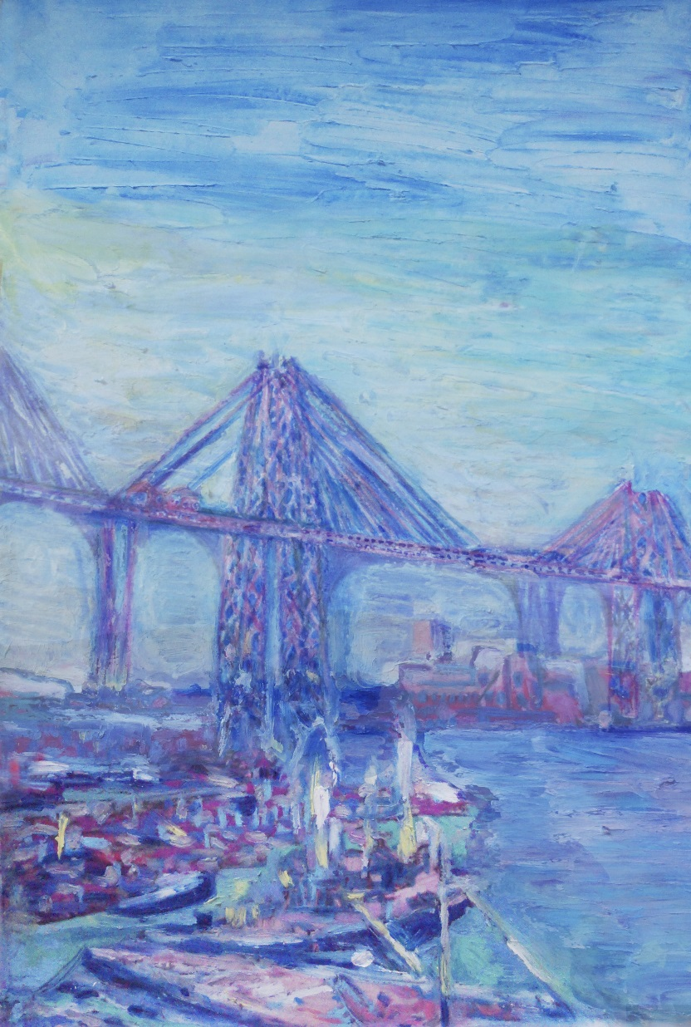
제5장 공공선택의 이론
5.1 공공선택이론의 의의
5.2 직접민주제하의 공공선택
5.3 과반수제하에서의 정치적 균형
5.4 대의민주제하의 공공선택

Slide 2
5.1 공공선택이론의 의의
각 구성원의 의사는 집단의 의사결정 과정을 통해 전체의 의사로 통합
공공선택이론(public choice theory) : 각 구성원의 의사가 집단의 의사로 통합되는 과정이 경제적 측면에서 갖는 의미를 분석
공공선택이론의 주요 주제
집단의사결정 과정의 성격 분석
집단의사결정 과정에서 파생되는 자원배분상의 함의 발견
이론적 관점에서 행태를 예측∙설명

Slide 3
5.2 직접민주제하의 공공선택
직접민주제(direct democracy) : 여러 사람이 모여 의사결정을 할 때, 구성원 모두가 직접 의사결정에 참여하는 방식
직접민주제 방식하에서는 다음에 대해 사전에 합의를 보아야 함
각자에게 표를 어떻게 배분할 것인가?
어떤 조건이 충족되었을 때 의사결정에 도달되었다고 볼 수 있는가?

Slide 4
전원합의제
전원합의제(unanimity) : 투표자 전원의 동의를 요구하는 표결방식
그 결과는 파레토최적
빅셀(K. Wicksell) : 전원합의제의 방식이 가장 바람직한 방식
전원합의제의 문제점
모든 사람을 만족시킬 수 있는 의안을 찾아내는 데 많은 시간이 소요
어떤 사람이 더 큰 몫을 차지하기 위해 전략적으로 반대하여 시간을 지연시키고 의사진행을 비효율적인 방향으로 이끌어 갈 수 있음
현재상태가 다른 대안에 비해 월등하게 우위를 점함
전원합의제는 아주 중요한 사안과 관련해서, 그리고 논의에 참여하는 사람이 매우 적을 때에 한해서만 활용될 수 있음

Slide 5
과반수제
과반수제(majority rule) : 투표에 참가한 사람의 절반 이상이 찬성하는 의안을 통과된 것으로 간주하는 표결 방식
단순과반수제(simple majority rule)라고도 부름
과반수제하에서는 소수파에 속하는 사람들의 이익이 침해되는 사례가 종종 일어나게 됨 ⇒ 다수의 횡포(tyranny of the majority)
과반수제 방식을 사용하면 의안이 논의되는 순서에 따라 의사결정의 결과가 달라지는 ‘투표의 역설’ 현상이 나타날 수 있음

Slide 6
최적다수결제
부캐넌-털록(J. Buchanan and G. Tullock) : 어떤 표결방식이라도 기본적으로 다음과 같은 두 가지 유형의 비용 수반
(1) 의사결정비용(decision making costs) : 의사결정에 소요되는 시간과 관련된 비용으로, 요구되는 찬성표의 비율이 높을수록 커짐
(2) 어떤 의안이 통과되었을 때 이로 인해 손해를 본다고 느끼는 사람들로부터 발생하는 사회적 비용으로, 요구되는 찬성표의 비율이 높을수록 작아짐
어떤 특정한 표결방식과 관련된 총비용은 위의 두 가지 유형의 비용을 합친 것
최적다수결제(optimal majority) : 어떤 의안이 통과되는 데 총비용이 최저로 되는 수준의 찬성비율을 요구하는 표결방식

Slide 7
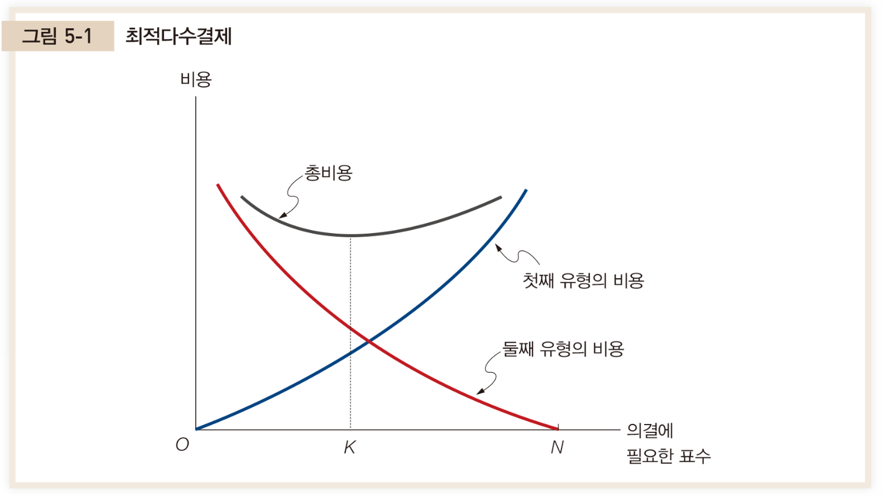

최적다수결제
의결에 필요한 표수에 따른 비용
총비용이 최저가 되는 $K$를 의결에 필요한 표수로 하는 것이 최적다수결제

Slide 8
점수투표제
앞서의 표결 방식들은 사람들이 단순히 찬성이나 반대의 뜻을 표현하는 것만 허용하고 있어 선호의 강도를 반영할 수 없다는 문제점 ⇒ 투표 결과 최선이 아닌 대안이 선택될 수 있음
점수투표제(point voting) : 각자에게 정해진 점수를 부여하고 투표자로 하여금 선호의 강도에 따라 이를 적절히 배분해 투표하게 만든 후, 각 의안이 얻는 점수를 합해 가장 많은 총점을 얻은 의안 선택
선호의 강도를 제대로 반영하여 합리적인 의사결정에 이르도록 할 수 있다는 장점

Slide 9
점수투표제
점수투표제의 문제점 : 투표자의 전략적 행위(voting strategy)에 취약
전략적 행위 : 어떤 투표자가 다른 투표자의 투표성향을 미리 예측하고 자신의 행동을 이에 맞춰 변화시킴으로써 자기가 원하는 결과를 얻으려 하는 행위
전략적 행위로 인해 최선의 대안이 선택되지 못하는 결과가 발생할 수도 있음

Slide 10
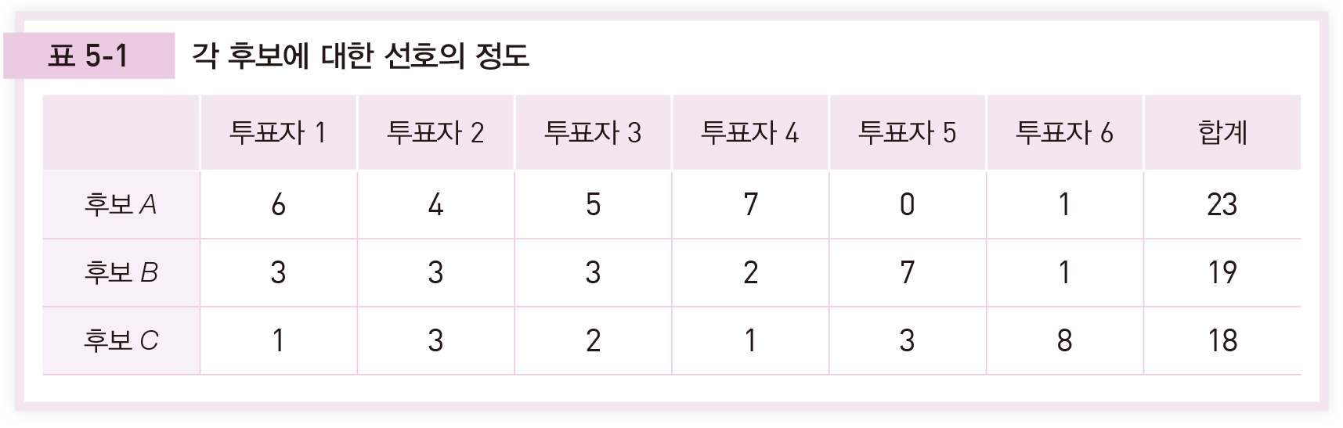

점수투표제
선호의 강도
정직하게 투표한다면, $A$가 조합장으로 선출
투표자 5가 전략적 행위를 통해 $C$에게 10점을 몰아주면, $C$가 조합장으로 선출 ⇒ 사회적으로 바람직하지 않은 결과

Slide 11
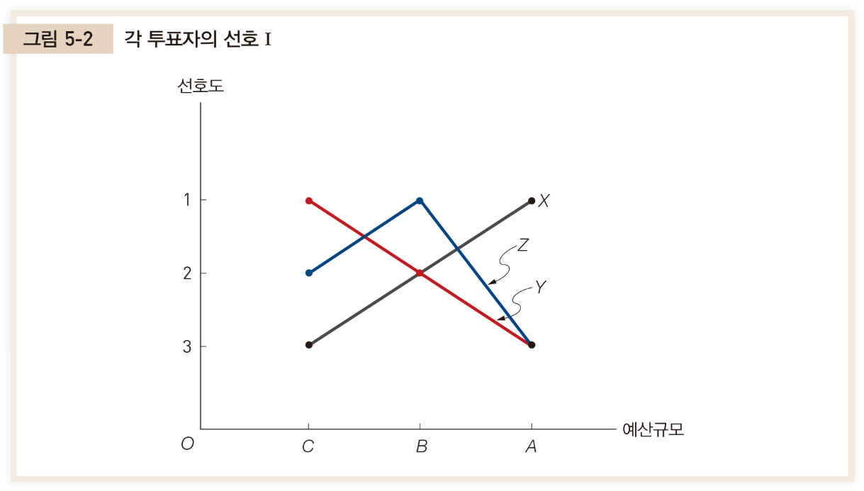

5.3 과반수제하에서의 정치적 균형
과반수제 : 일반적으로 가장 많이 사용되는 표결 방식
정치적 균형 : 주어진 집단의사결정 과정하에서 어떤 의제에 대해 합의가 이루어진 상태
$A, B, C$의 예산 규모를 놓고 $X, Y, Z$가 과반수제 방식에 의해 적절한 예산규모를 선택
투표자의 선호도 $X : A ≻ B ≻ C$ $Y : C ≻ B ≻ A$ $Z : B ≻ C ≻ A$

Slide 12
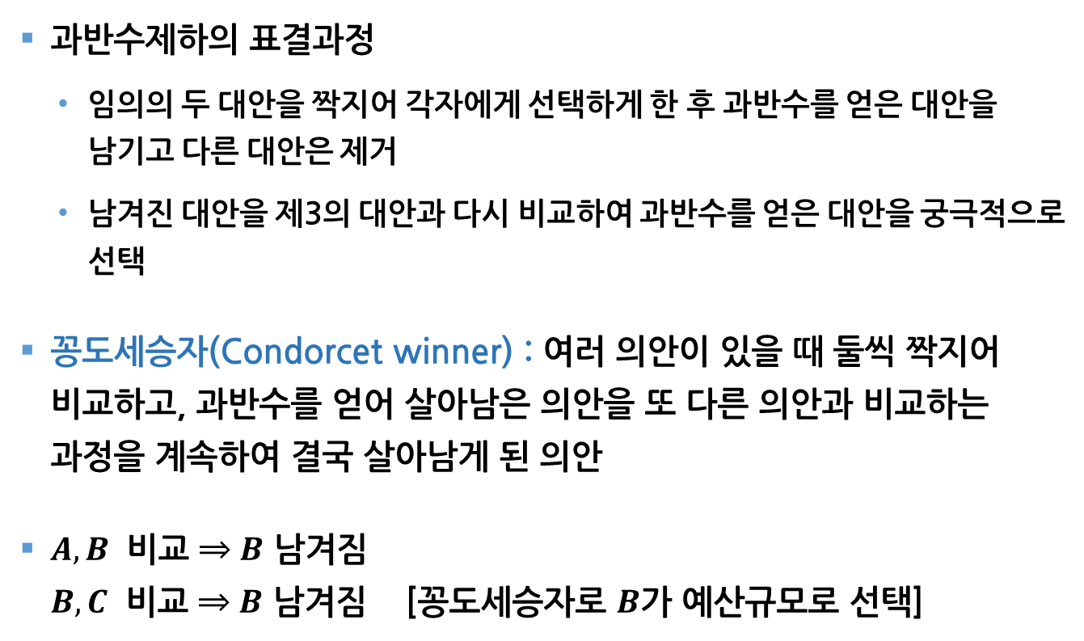
과반수제 : 중위투표자이론
과반수제하의 표결과정
임의의 두 대안을 짝지어 각자에게 선택하게 한 후 과반수를 얻은 대안을 남기고 다른 대안은 제거
남겨진 대안을 제3의 대안과 다시 비교하여 과반수를 얻은 대안을 궁극적으로 선택
꽁도세승자(Condorcet winner) : 여러 의안이 있을 때 둘씩 짝지어 비교하고, 과반수를 얻어 살아남은 의안을 또 다른 의안과 비교하는 과정을 계속하여 결국 살아남게 된 의안
$A, B$ 비교 ⇒ $B$ 남겨짐 $B, C$ 비교 ⇒ $B$ 남겨짐 [꽁도세승자로 $B$가 예산규모로 선택]

Slide 13
과반수제 : 중위투표자이론
투표자들의 선호가 앞에서 본 것처럼 주어진 경우, 비교의 순서와 상관없이 항상 똑같은 결과 나옴
과반수제를 통해 선택된 대안 𝐵는 어떤 성격을 갖고 있을까?
세 투표자들을 선호하는 예산규모가 큰 사람부터 차례로 늘어놓으면
𝑋, 𝑍, 𝑌의 순서
중위투표자(median voter) : 𝑍
과반수제에 의해 선택된 대안 𝐵는 중위투표자가 가장 선호하는 대안
중위투표자이론(median voter theorem) : 과반수제하에서는 중위투표자가 가장 선호하는 의안이 채택된다는 이론

Slide 14
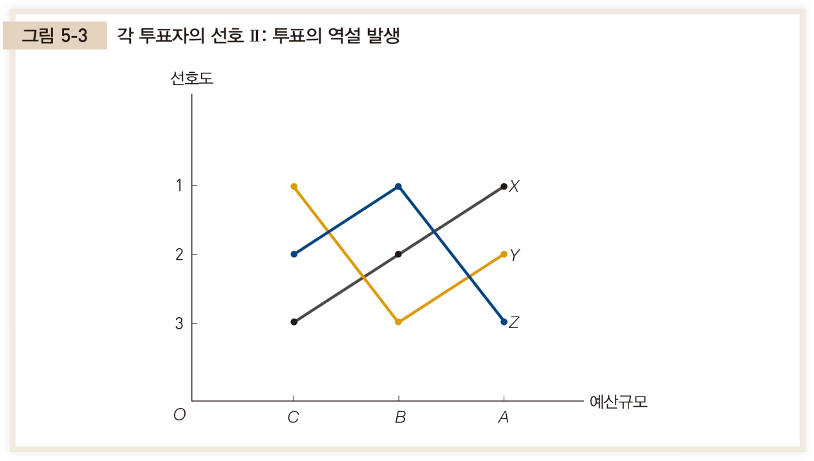
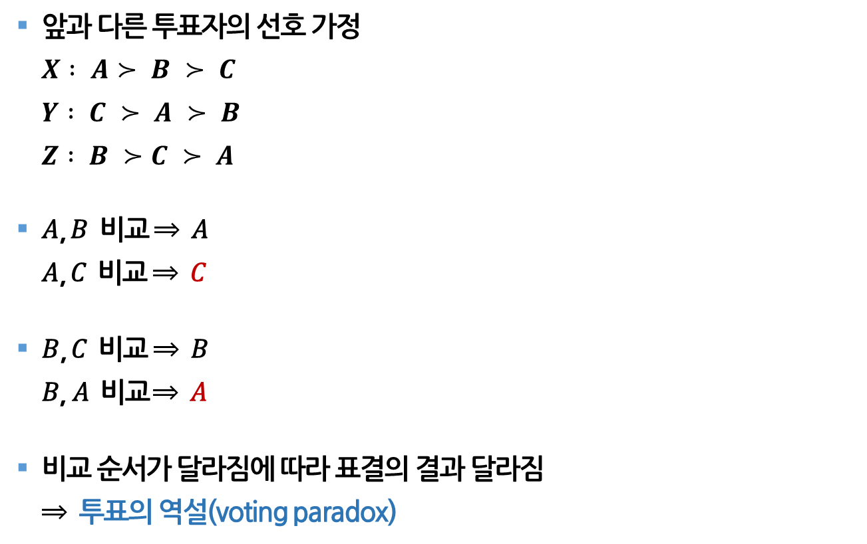
과반수제 : 투표의 역설
앞과 다른 투표자의 선호 가정 $X : A≻ B ≻ C$ $Y : C ≻ A ≻ B$ $Z : B ≻C ≻ A$
𝐴, 𝐵 비교 ⇒ 𝐴 𝐴, 𝐶 비교 ⇒ 𝐶
𝐵, 𝐶 비교 ⇒ 𝐵 $\text{B}$, 𝐴 비교 ⇒ 𝐴
비교 순서가 달라짐에 따라 표결의 결과 달라짐 ⇒ 투표의 역설(voting paradox)

Slide 15
과반수제 : 투표의 역설
과반수제에 의해 집단의사결정을 할 때 투표의 역설 현상 때문에 일관성 없는 결과가 나올 가능성이 있음
의사진행 과정을 장악하고 있는 사람이 의사진행조작(agenda manipulation)을 통해 결과에 영향을 미칠 수 있음
의안간 비교의 순서를 선택함으로써 표결 결과에 영향력 행사

Slide 16
과반수제 : 투표의 역설
투표의 역설이 나타나는 이유 : 다봉선호를 가진 투표자 존재
단봉선호 : 봉우리가 하나인 산 모양을 갖는 선호
다봉선호 : 𝑌의 선호처럼 봉우리가 양쪽에 두 개가 있는 경우
단봉선호가 일반적이기는 하지만 다봉선호도 그리 이상한 일은 아님
공립학교의 질과 관련된 예산수준 : 중간 정도의 예산수준을 가장 싫어하고 아주 작거나 아주 큰 예산규모를 선호할 수 있음
어떤 건물의 용도로 도서관, 청년회관, 임대상가에 대해 다봉선호를 가질 수 있음

Slide 17
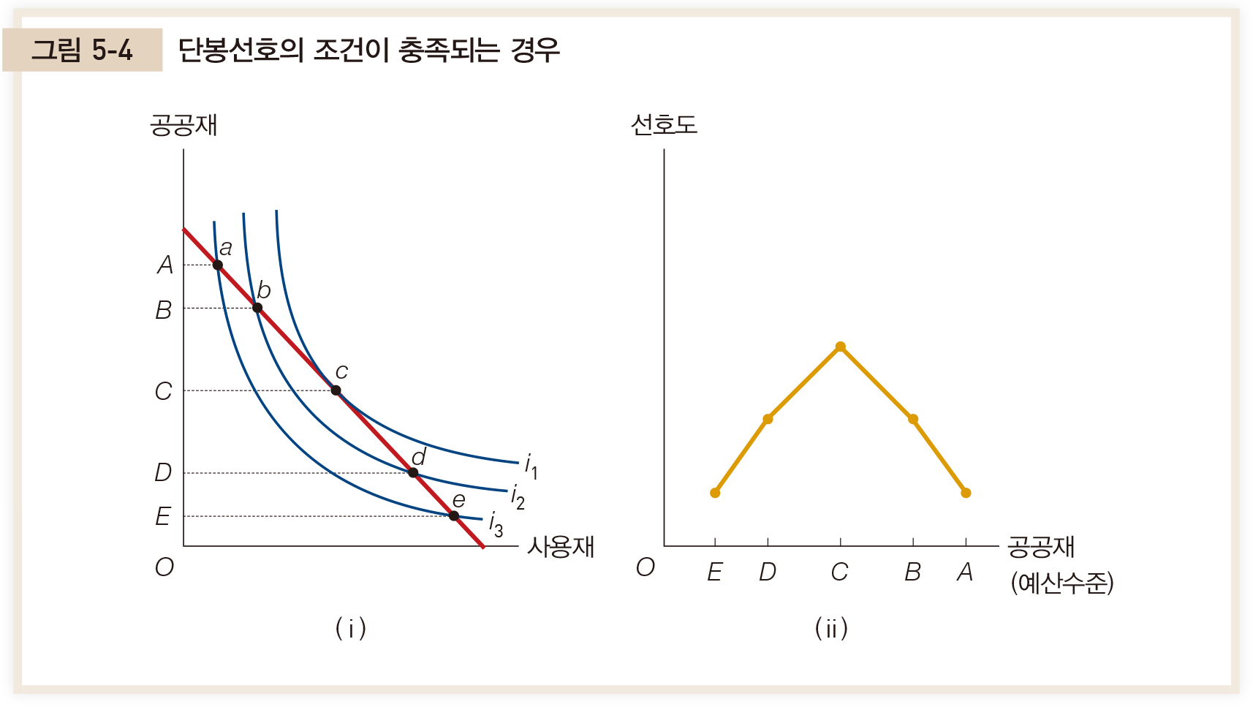
과반수제 : 투표의 역설
일반적인 경우 다음의 조건이 성립하면 단봉선호 나타남
표준적인 볼록선호
고정된 가격에 직면

Slide 18
5.4 대의민주제하의 공공선택
현실의 정부가 직접민주제의 방식에 의해 운용되는 예는 찾아보기 어려움
거의 모든 나라가 대의민주제(representative democracy) 채택
대의민주제하의 정부는 주로 정치가나 관료에 의해 움직여지고 있으므로 이들의 행태를 자세히 관찰하고 분석할 필요
정치가나 관료들도 자신의 이득을 추구하는 경제주체라는 점에서는 기본적으로 효용극대화를 추구하는 소비자나 이윤극대화를 추구하는 기업과 다를 바 없음
따라서 이들이 자신에게 돌아오는 이득을 극대화하려 할 것이라는 기본 가정으로부터 논의 출발

Slide 19
대의민주제하의 공공선택 : 정치가
대의민주제하에서 국민은 직접 의사결정에 참여하지 않고 자신들을 대표해 의사결정에 참여할 정치가(politicians)를 선출
정치가가 정부 운영을 책임지게 되므로 대의민주제하의 공공선택에 관한 논의는 정치가의 행동에 대한 분석으로부터 시작해야 함

Slide 20
표극대화모형
다운즈(A. Downs) : 대의민주제하의 투표자와 정치가가 각각 다음과 같은 목표를 추구한다는 기본가정으로부터 논의 시작
투표자는 자신의 효용을 극대화하려 한다고 가정
정부의 경제활동으로부터 자신이 누릴 수 있는 순편익이 극대화되기를 바란다는 의미
정치가는 공직을 얻기 위해 최대한 많은 표를 얻으려 한다고 가정
투표자는 자신의 이익을 가장 잘 대표해 줄 수 있는 사람에게 표를 던지고, 정치가는 이에 부응해 투표자에게 가장 유리한 정책을 추진
이 과정에서 개인의 선호가 집단의사로 반영됨 ⇒ 표극대화모형(vote maximization model)

Slide 21
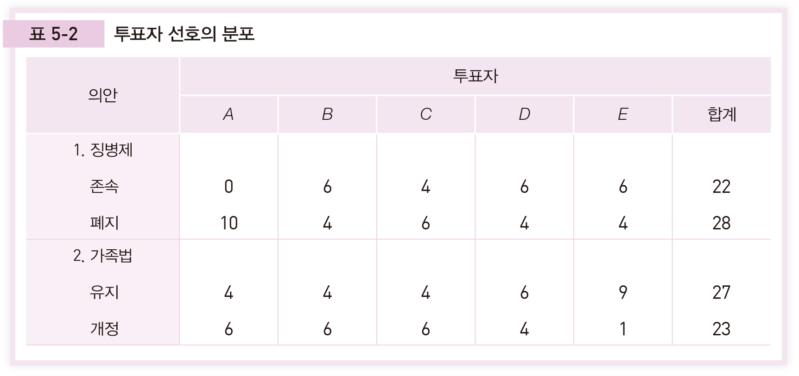
투표자의 연합과 정강
개별 의안에 대해 견해를 달리하는 투표자들이 서로 연합함으로써 공동의 이익을 추구할 수 있는 여지가 있음
투표자 𝐴, 𝐵, 𝐶, 𝐷, 𝐸가 징병제 폐지와 가족법 개정 여부에 대해 투표

Slide 22
투표자의 연합과 정강
첫째와 둘째 의안을 각각 분리해 표결에 붙이고 과반수제 적용
징병제에 관해서는 존속시키자는 안이 통과
가족법에 관해서는 개정하자는 안이 통과
𝐴, 𝐸가 연합해 𝐴는 가족법 유지 쪽에 표를 던지고 그 대가로 𝐸는 징병제 폐지 쪽으로 표를 던지기로 합의 ⇒ 징병제 폐지, 가족법 유지 결정
과반수제를 위시한 대부분의 표결방식에서는 투표자들의 선호의 강도가 적절하게 반영되지 못하지만 투표자의 연합을 통해 선호의 강도가 반영될 수 있음

Slide 23
투표자의 연합과 정강
투표자 수가 엄청나게 많은 현실의 세계에서 투표자들이 실제로 연합을 구성한다는 것은 거의 불가능에 가까운 일
대의민주제하의 정치가는 정강(platforms)이라는 것을 통해 실질적으로 투표자의 연합을 만들어내는 역할
정강 : 정당이나 정치가가 여러 가지 사안에 대해 하나의 종합적인 태도를 취하게 되는데, 이를 구체적으로 나열해 놓은 것
정강을 만들 때는 득표를 극대화하려는 관점에서 선거구민들의 선호를 최대한으로 반영할 수 있도록 노력
정강은 성공적인 투표자의 연합을 만들고자 하는 시도와 밀접한 관계

Slide 24
정치적 결탁
만약 투표자들이 직접적으로 연합을 결성해 표를 주고받는다면 정치적 결탁(logrolling)에 의해 표가 교환되었다고 말할 수 있음
정강을 통해 투표자들을 끌어모으는 것도, 정치가가 매개 역할을 한다는 점만 다를 뿐, 내용상으로 보아 정치적 결탁에 의해 표를 교환하는 것과 다를 바 없음
표를 교환하는 행위를 어떻게 평가해야 하는지에 대해 긍정적으로 보는 견해와 부정적으로 보는 견해 공존

Slide 25
정치적 결탁
긍정적 평가
정치의 장에서 표를 교환하는 행위는 효율적 집단의사결정을 가능하게 해줌
표 교환행위(vote trading)를 통해 투표자가 갖는 선호의 강도가 반영될 길이 열리며 안정된 정치적 균형을 가져옴
민주적인 정치체제에서 타협이 중요한데, 표 교환행위는 정치적 과정에서의 타협을 구체화시킨 것
부정적 평가
표의 교환이 보편화될 경우, 일반대중의 희생하에서 특정 집단의 사람들에게만 이익이 돌아가는 방향으로 집단의사결정이 이루어질 가능성 있음

Slide 26
대의민주제하의 공공선택 : 관료
현대의 정부에서 관료(bureaucrat)들은 정치가에 못지않게 중요한 역할 수행
관료는 정치가보다 수명이 길고, 정책집행 과정을 직접 담당하여 이에 대한 전문적 지식을 갖고 있다는 점에서 정치가와 차이
민간기업은 이윤을 통해 경영성과를 평가할 수 있으나, 관료들은 맡은 일을 얼마나 성공적으로 수행했는지를 평가할 적절한 기준 없음 ⇒ 관료들로 하여금 효율적인 행동을 하도록 유도하는 유인구조를 만들기 어려움
관료들이 공복(public servant)이어야 하지만 실제로는 이들의 도덕적 해이 발생할 수 있음

Slide 27
관료제모형의 기본골격
관료제모형(bureaucracy model) : 현실에서 관료들이 어떤 행동을 보일 것인지 예측하는 데 분석의 초점을 맞춤
관료의 행태에 관한 대부분의 실증연구는 그들이 공공서비스를 생산할 때 비용을 가능한 한 최소의 수준으로 낮추려고 노력하지 않는 경향이 있음을 밝히고 있음
관료들이 비효율적 생산을 하는 이유는 그들의 능력 부족 탓이 아니라, 그렇게 하는 것이 그들의 개인적 이득을 더 크게 만들기 때문

Slide 28
니스카넨모형
니스카넨모형(Niskanen model) : 관료들은 그가 속한 부서의 예산극대화(budget maximization)를 추구한다는 기본가정
직책상의 특권, 사회적인 명성, 권한, 영향력 등이 예산과 밀접한 관련
관료들은 입법부의 심사절차를 통해 공공재 생산에 필요한 경비 조달
생산물을 단위별로 판매하는 것이 아니라, 전체의 생산물을 예산과 교환하는 형식
관료적 생산의 총편익이 총비용보다 크다는 사실을 입법부에 납득시키기만 하면 자신의 생산활동이 타당했다고 인정받을 수 있음

Slide 29
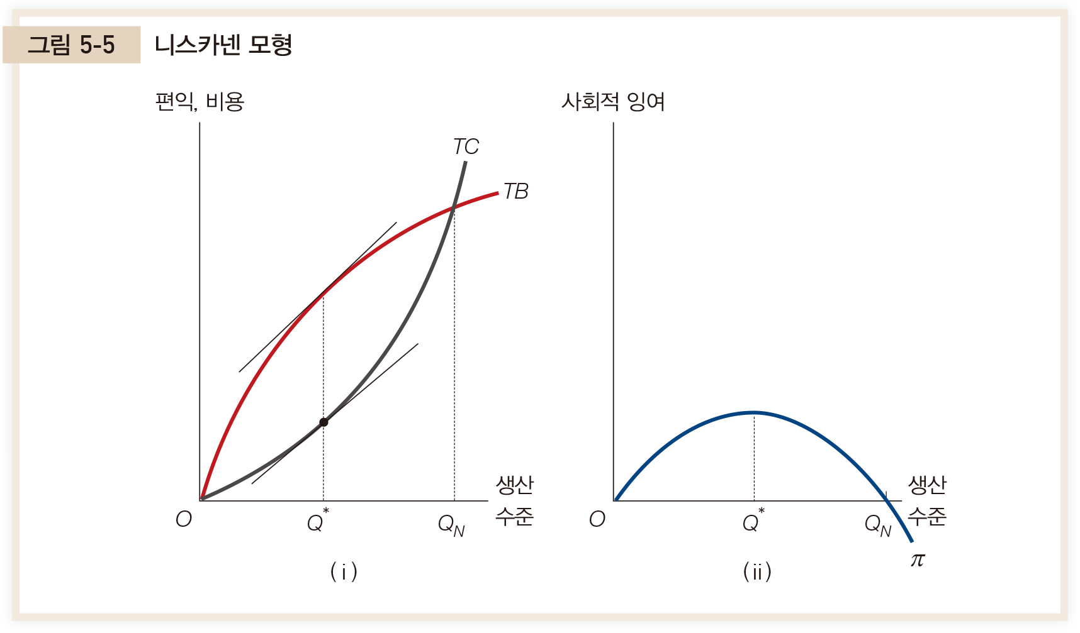

니스카넨모형
예산극대화를 추구하는 관료들은 입법부에 의해 타당성을 인정받을 수 있는 최대한의 생산수준인 $Q_{N}$ 선택

Slide 30
니스카넨모형
니스카넨은 관료들의 과다생산 경향에 대처하기 위해 다음과 같은 대책 제시
(1) 관리자 수준 관료들의 봉급을 예산절감 노력에 상응하게 조정
(2) 생산과 공급활동은 민간기업에 맡기고 정부는 경비만 대는 방법
니스카넨모형에 대해 다음과 같은 의문을 제기 가능
현실에서의 입법부가 과연 모형에서 상정하고 있는 것처럼 순진하고 수동적인 존재인가?
예산 혹은 생산수준의 크고 작음이 관료의 효용함수에 들어가는 유일한 변수인가?

Slide 31
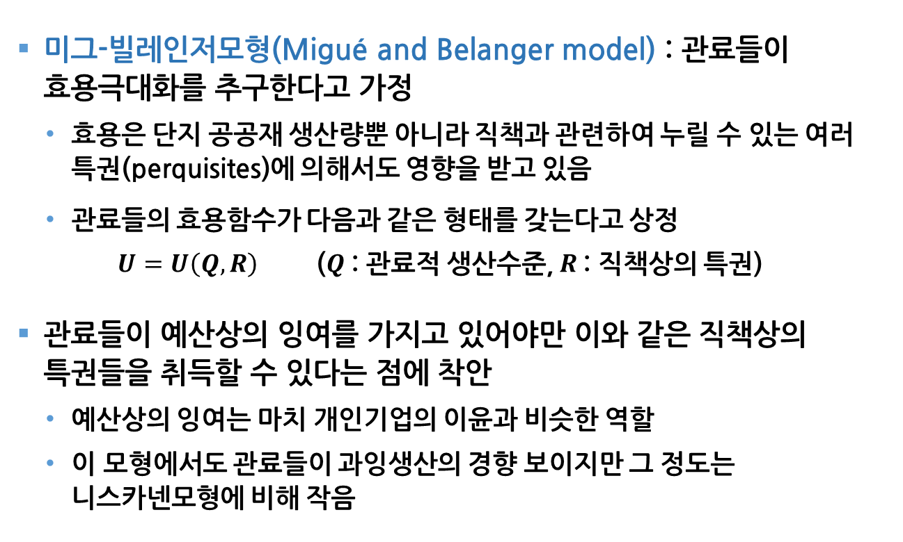
미그-빌레인저모형
미그-빌레인저모형(Migué and Belanger model) : 관료들이 효용극대화를 추구한다고 가정
효용은 단지 공공재 생산량뿐 아니라 직책과 관련하여 누릴 수 있는 여러 특권(perquisites)에 의해서도 영향을 받고 있음
관료들의 효용함수가 다음과 같은 형태를 갖는다고 상정 $U=U\left(Q,R\right)$ ($Q$: 관료적 생산수준, $R$: 직책상의 특권)
관료들이 예산상의 잉여를 가지고 있어야만 이와 같은 직책상의 특권들을 취득할 수 있다는 점에 착안
예산상의 잉여는 마치 개인기업의 이윤과 비슷한 역할
이 모형에서도 관료들이 과잉생산의 경향 보이지만 그 정도는 니스카넨모형에 비해 작음

Slide 32
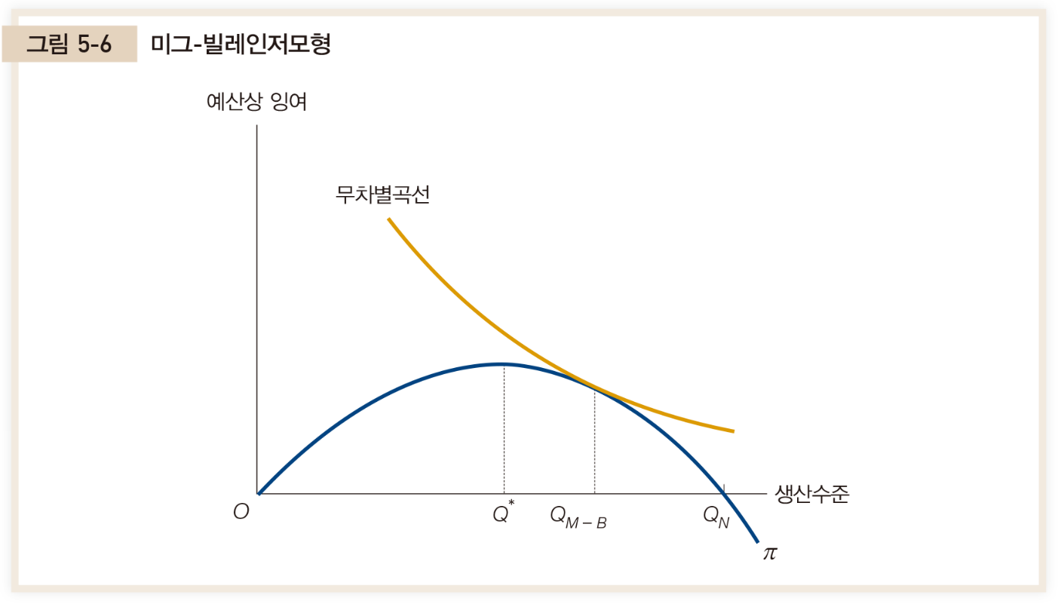

미그-빌레인저모형
관료들의 효용을 극대화하는 생산수준 : $Q_{M−B}$
과다생산이 이루어진다는 점에서 니스카넨모형과 비슷하나, 과다생산의 정도는 니스카넨모형에서 보다 작아짐

Slide 33
관료제의 개혁
국민과 관료들 사이에는 본인-대리인의 관계(principal-agent relationship)가 성립해, 관료들의 도덕적 해이(moral hazard)가 나타날 수 있음
도덕적 해이는 국민(본인)이 관료들(대리인)의 행동들을 제대로 파악할 수 없다는 데에서 기인
본인-대리인의 관계는 국민-정치인-관료 사이에서 중층구조를 가짐
때로는 정치가와 관료가 결탁하여 국민의 이해에 반하면서 자신들의 공동이익을 추구하는 경우도 발생
견제와 균형을 중심으로 하는 민주적 정치제도는 본인-대리인의 관계에서 대리인의 행동을 바람직한 방향으로 유도하려는 노력의 소산

Slide 34
관료제의 개혁
관료제가 갖는 또 하나의 심각한 문제점은 영어의 ‘red tape’이라는 말로 표현되는 관료적 형식주의로부터 나오는 비능률성
국민들에게 불필요한 부담을 안겨 주는 관료제의 비능률성은 과다생산의 경향 못지 않게 심각한 문제
이러한 비능률성의 근저에는 여러 가지 이유가 깔려 있을 것임
지대추구행위(rent seeking activities) : 복잡한 행정절차는 많은 지대를 창출하게 되어 관료들에게 이득
관료들의 위험기피적인 성향 : 어떤 일의 성공에 대한 보상은 별로 크지 않은 반면, 실패에 대한 책임은 매우 큼

Slide 35
관료제의 개혁
비효율성을 제거하기 위한 개혁의 방안
급여구조와 승진제도의 개선
부처간의 또는 민간부문과의 경쟁 촉진
관료들의 성과를 구체적으로 측정해 보수나 승진에 반영하는 정책
관료들이 수행하는 업무의 성격상 그 성과를 객관적으로 평가하기 어려움
성과의 객관적 평가가 가능하다 해도 이 정책이 정말로 관료들의 효율성을 높이는 데 효과를 발휘할 수 있다는 보장이 없음
예 : 2002년 미국 부시 행정부의 교육개혁(No Child Left Behind)

Slide 36
특수이해집단
특수이해집단(special interest group) : 대의민주제가 행해지고 있는 사회에서 정치가와 관료에 이어 중요한 역할을 하는 집단
국민이 정책수립과정에서 개인적인 유권자로서는 미미한 영향력밖에 발휘하지 못하지만 특수이해집단을 형성하고 집단적인 힘을 활용한다면 큰 영향력을 발휘할 수 있음
특수이해집단이 갖는 강점
구성원들이 공유하는 명백한 목적의식과 이에 따른 조직력, 높은 투표율, 자금력 등
개인들의 산발적인 힘을 뚜렷하게 설정된 목표를 향해 집중시킴으로써 매우 큰 영향력 행사

Slide 37
특수이해집단
특수이해집단 형성의 근거
소득의 원천 : 각종 노동조합, 각종 경제단체
소득의 크기 : 가난한 사람들의 이익을 위해 결성된 로비그룹
산업별 : 자동차산업의 로비그룹, 농업 또는 축산업의 로비그룹
직종별 : 변호사, 의사 등
사회적 목표 : 환경보호, 소비자보호 등
특수이해집단들은 모르고 지나쳐 버릴 수 있는 것을 사회 문제화하여 합리적인 해결책을 모색할 수 있는 계기를 마련해 줌 ⇒ 긍정적 역할
일반적으로 공익보다는 구성원들의 이익만을 앞세우는 경향이 있어, 사회 전체의 입장에서 비효율적이거나 불합리한 결과를 유발하기도 함
철의 삼각형(iron triangle) : 현대 미국 정치의 주요한 특징 중 하나로 정치가, 관료, 특수이해집단에 의해 만들어진 연합관계를 의미

